Slide 1
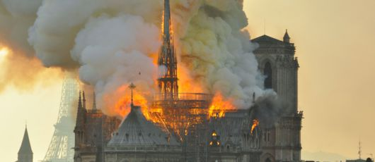
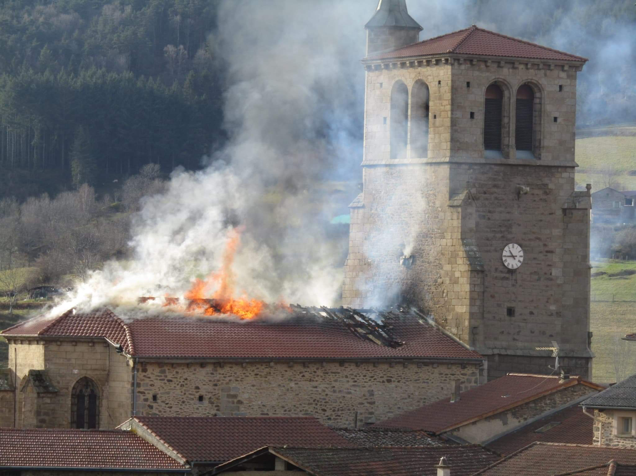
Les charpentes bois
Formation Opérationnelle Spécialisée
R.C.C.I
Recherche des Causes
et Circonstances d’Incendie

Slide 2
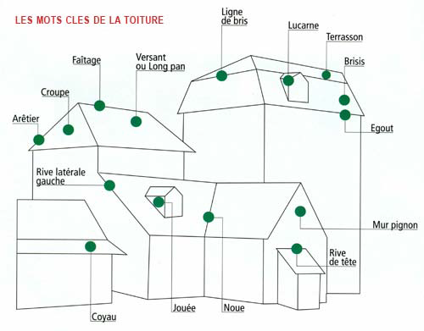

Le vocabulaire d’une toiture
Compliqué mais intéressant !

Slide 3
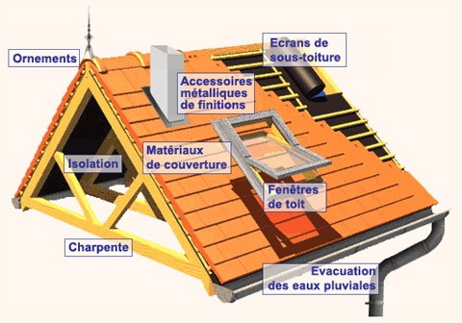
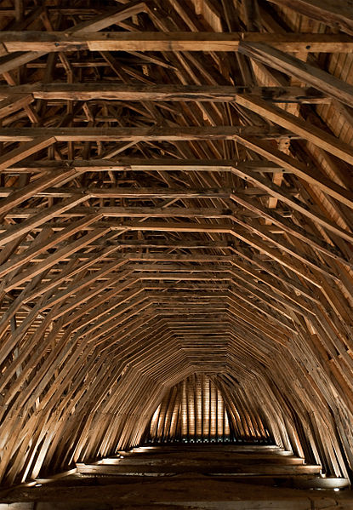
Charpentes: définition
Une charpente est un assemblage de pièces de bois ou de métal, servant à soutenir ou couvrir des constructions et faisant partie de la toiture.
On désigne souvent par charpente l'ossature de poteaux et poutres qui reprend le poids de la couverture ainsi que les charges verticales (c’est-à-dire les forces verticales s'exerçant sur la charpente) telles que les surcharges climatiques (neige).
Superbe!
La charpente en bois de cœur de chêne de l'église Saint-Girons à Monein (Pyrénées-Atlantiques)

Slide 4
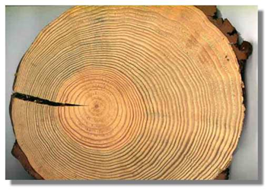
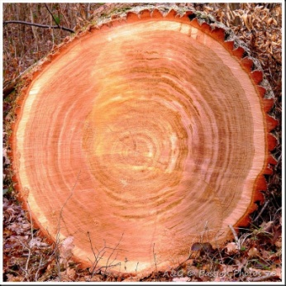
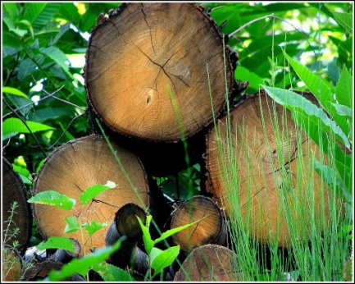
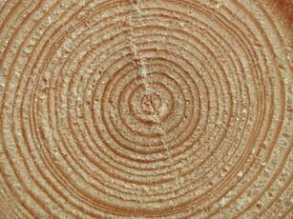



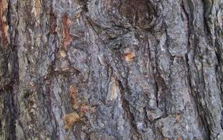
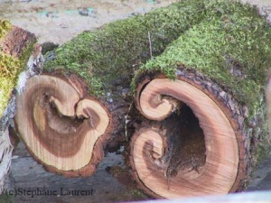
La matière première
Les essences de bois utilisées pour la fabrication des charpentes traditionnelles sont nombreuses, de plus elles varient considérablement d’une région à une autre et même d’une époque à l’autre : elles dépendent en partie des possibilités momentanées d’exploitation et d’approvisionnement. Dans ces conditions, il est difficile de donner une liste exhaustive des essences de bois utilisées, celle qui suit reste donc ouverte. Ainsi, les essences de bois principalement utilisées en charpenterie sont:
Le sapin
Le chêne
Le châtaignier
L’épicéa
Le douglas
Le pin
Le peuplier
Le mélèze
L’orme

Slide 5
La charpente de toiture est constituée de différentes pièces en bois:
la ferme constitue l'élément essentiel d'un comble d'une toiture. C'est elle qui transmet le poids général de la couverture aux porteurs verticaux (murs, poteaux…). Elle peut reposer sur des poteaux, sur les murs porteurs, parfois sur la panne sablière ;
les pannes sont les éléments de liaison entre les fermes. Il existe 3 types de pannes : la sablière, posée sur les murs ; les pannes ventrières positionnées en milieu de pan de toit et la panne faîtière, en haut de toit appelé le faîtage. C'est par elles que transitent les charges des chevrons vers les fermes. L'entraxe de panne dépend du type de conception de l'ouvrage, des charges de toiture et de la section de bois (ainsi que l'essence de celui-ci) ;
un chevron répartit le poids de la toiture sur les pannes. Il est disposé dans le sens de la pente avec un entraxe (distance d'axe en axe) de 50 à 60 cm maximum, suivant le type de couverture. Les sections classiques sont de 11 x 8 cm, 9 x 6 cm et 5 x 4,5 cm (hauteur x largeur) ;
les liteaux sont posés sur les chevrons pour recevoir le ou les matériaux de couverture (Exemple: couverture en ardoises non clouées sur volige mais accrochée par des crochets métalliques ou tuiles).

Slide 6
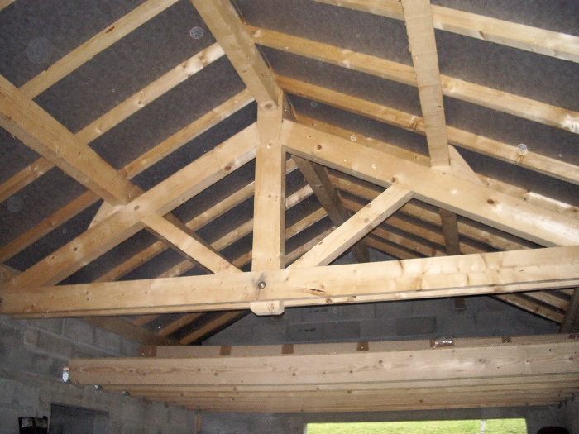
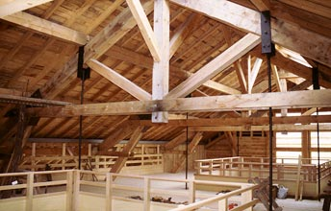
Les types de charpente
Il existe deux types de charpente
La charpente traditionnelle:
La charpente traditionnelle est celle que l'on rencontre principalement dans les maisons anciennes.
Elles sont formées de fermes, c'est-à-dire de pièces qui supportent le faîtage, les pannes et les chevrons des combles. Leur principal intérêt est d'offrir un volume utilisable tel quel au milieu. Idéal donc, lorsque l'on souhaite aménager ses combles.

Slide 7
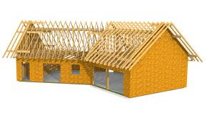
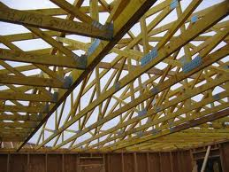
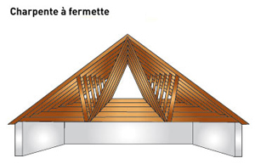
La charpente fermette:
Elles sont issues d'un procédé américain des années 50 permettant de préfabriquer des charpentes bon marché avec des bois de faible section. Un procédé de triangulation permet d'obtenir une grande solidité de l'ensemble.
Les fermettes sont de manière standard étudiées pour supporter 150 Kg/m2 soit à la fois la couverture et un plafond en plaques de plâtre.

Slide 8
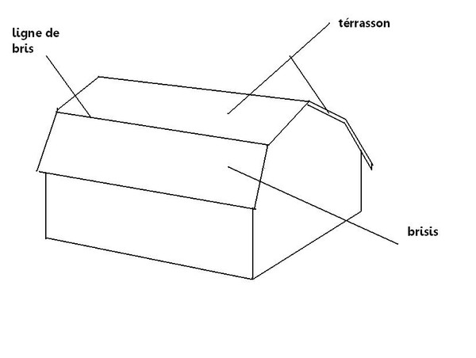
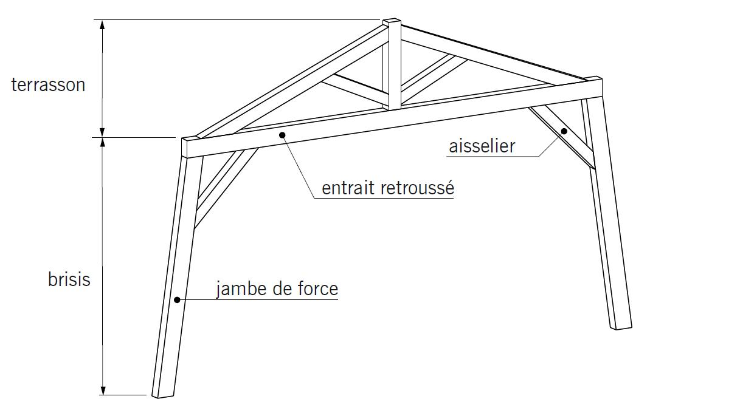
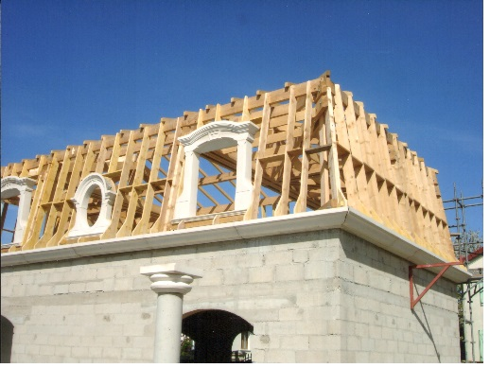
La toiture Mansardé:
François Mansart est un architecte français (1598-1666) à qui on a attribué l'invention du toit à pente brisée, une attribution qui semble toutefois contestable. Il n'en demeure pas moins que le mot mansardé est directement lié au nom du personnage et que les pièces habitables dans le comble des toits à pente brisée ont conservé le nom de mansardes. Notons aussi que les mansardes ont longtemps été associées aux chambres des bonnes ou des étudiants qui vivaient sous les combles dans les grandes villes
BRISIS :
Se dit d'un toit dont les pans sont brisés par un angle délimitant ainsi, sur chaque pan, deux parties : le terrasson et le brisis.
L'époque de construction peut se déterminer à partir du degré de pente du terrasson et du brisis.
On appelle encore ce type de toit " Toit à la Mansart " du nom de l'architecte qui en fut le créateur.
Les pièces situées dans les combles sous ce type de toit sont appelées des " mansardes ".
TERRASSON :
Terme employé dans le cas d'un toit à 4 pans pour désigner la partie supérieure par opposition à la partie inférieure nommée brisis.
Terrasson et brisis sont deux éléments indissociables caractéristiques des toits dits " à la Mansart ".

Slide 9
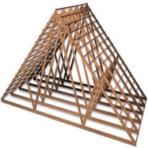
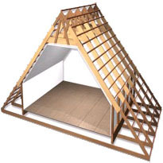
Les charpentes à fermette sont réalisées industriellement et présentent comme inconvénient d'utiliser la totalité de l'espace situé sous la toiture, rendant impossible, en théorie, l'aménagement des combles. On parle alors de combles perdus. Seule solution : adapter la charpente en la restructurant par l'intérieur. L'entreprise renforce alors la charpente, puis retire les fermettes pour libérer l'espace.

Slide 10
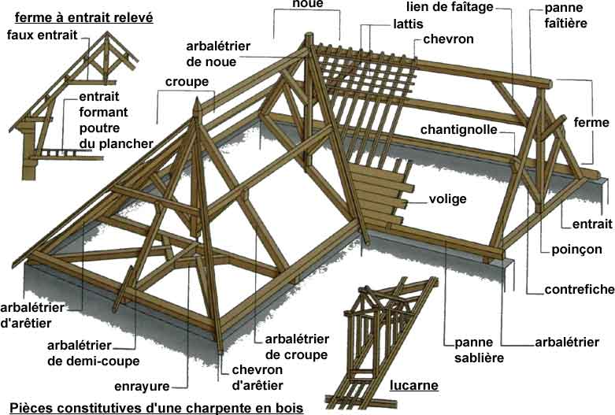
Terminologie d’une charpente traditionnelle

Slide 11
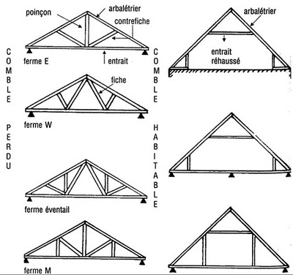
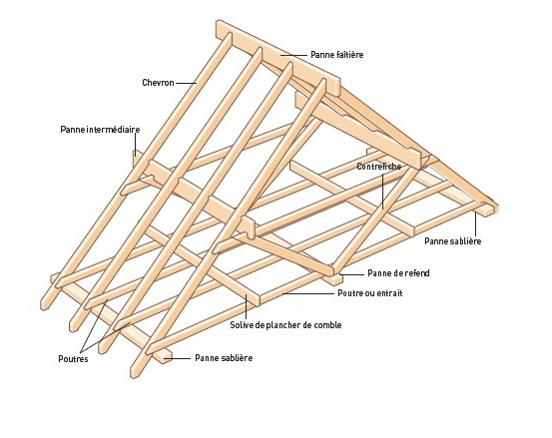

Terminologie d’une charpente à fermette
On retrouve plusieurs formes de ferme: W, E, M…

Slide 12
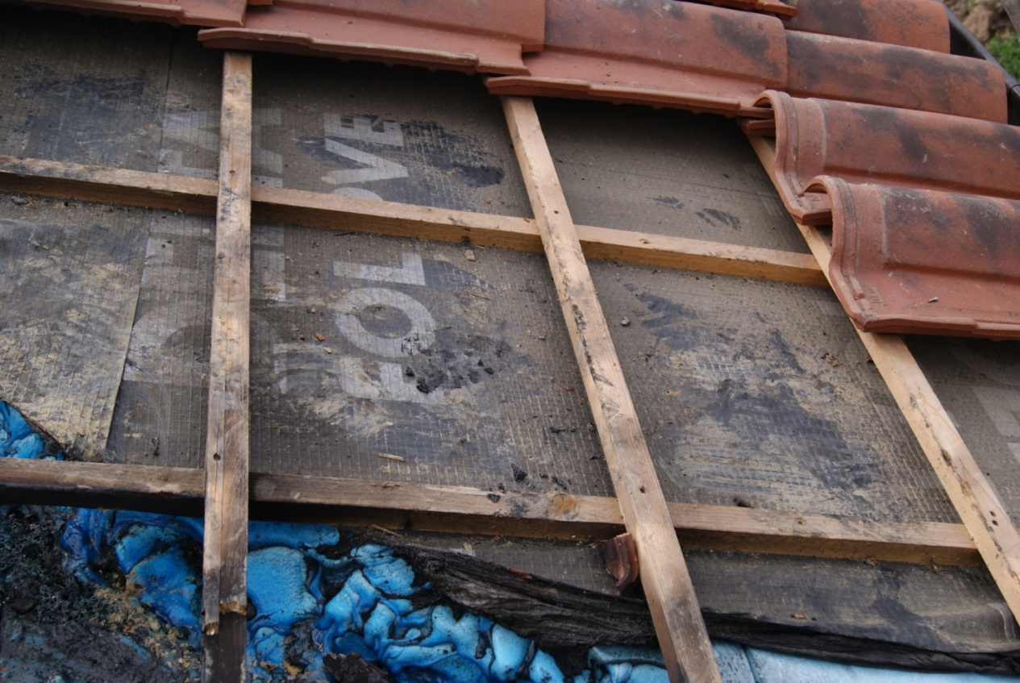
Les écrans de sous- toiture
Les écrans souples de sous- toiture delta Fol PVE sont destinés à contribuer à la
protection des toitures contre les risques de pénétration de neige, de suie,
de poussière et d’éventuelles eaux de ruissellement.
Réaction au feu: M1
Euroclasses: B1

Slide 13
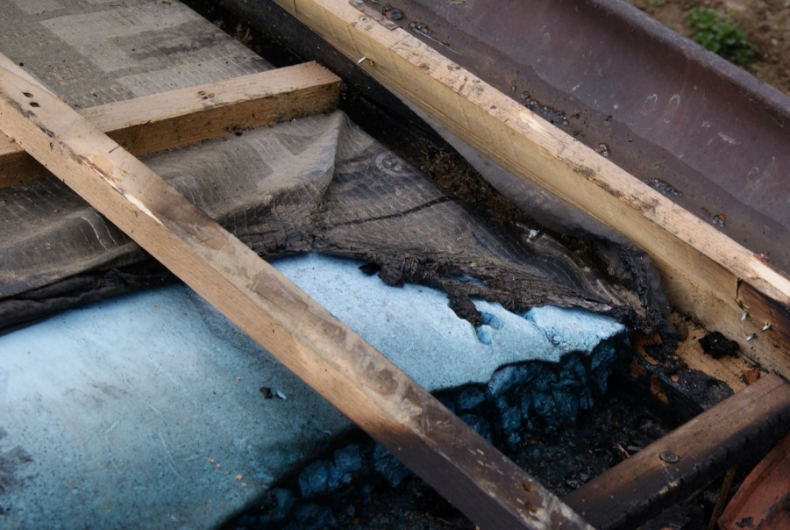
L’isolant Roofmate
Système d’isolation appliquée sur des charpentes bois traditionnelles du type pannes et chevrons qui comporte la mise en œuvre successivement :
d’un plafond
d’un écran d’interposition éventuel (Delta- Fol PVE)
d’une isolation en panneaux rainurés bouvetés de polystyrène Roofmate TGX ou TGA disposés en un lit ou deux lits d’égale épaisseur.
Réaction au feu: M1
Euroclasses: E

Slide 14
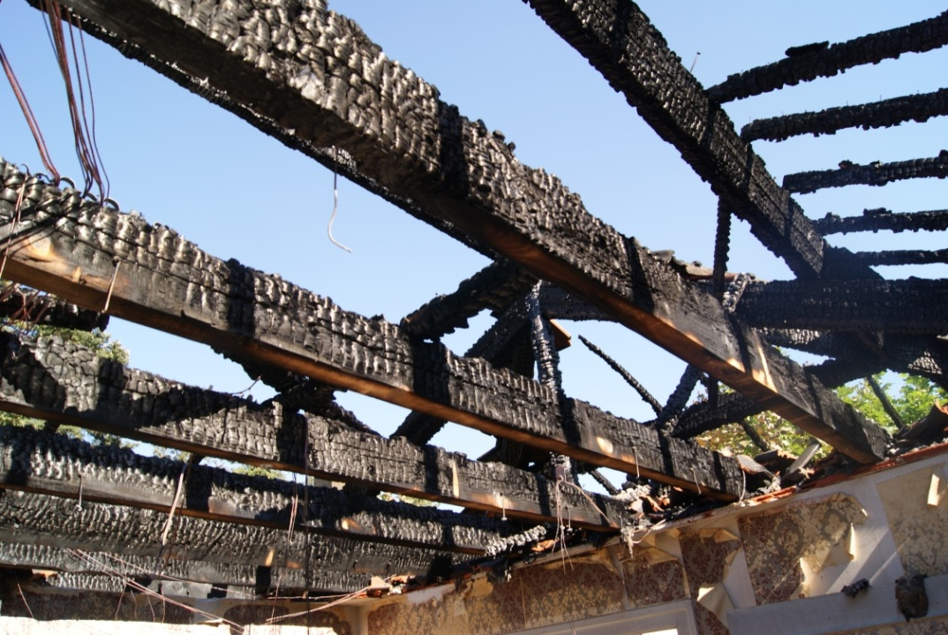
La résistance au feu des charpentes
Une charpente doit être conçue de manière à rester stable sous les contraintes et les effets de charge qu'elle peut subir.
Elle doit également résister au vent. Structure porteuse, elle doit aussi pouvoir
tenir son rôle face à un incendie le plus longtemps possible afin de permettre l'évacuation des occupants.
L'épaisseur minimale autorisée des charpentes en bois est déterminée dans le DTU bois-feu 88.

Slide 15
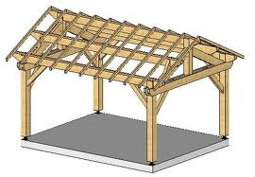
Le bois, matériau d'une bonne résistance au feu
Comparé aux autres matériaux, le bois résiste particulièrement bien au feu. En cas d'incendie, le bois :
transmet 10 fois moins vite la chaleur que le béton, 250 fois moins vite que l'acier, n'explose pas mais brûle en se consumant lentement, conserve plus longtemps que les autres matériaux, ses capacités mécaniques et de portance.
Grâce à ses caractéristiques, le bois est considéré comme un matériau fiable.
Contrairement aux idées reçues, le bois est un matériau de construction d'une excellente tenue au feu. La preuve : il n'effraye ni les pompiers, ni les assureurs !
Les collectivités locales choisissent d’avantage le bois pour la construction de bâtiments collectifs (maisons de retraite, écoles, crèches, gymnases...).

Slide 16
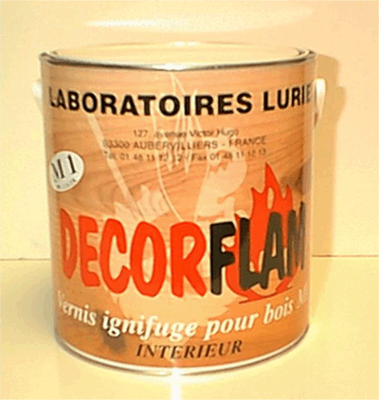
Deux types de protection des bois contre le feu sont employés à l'échelle industrielle ; ce sont :
Les techniques d'isolation thermique des structures en bois ; elles consistent essentiellement à interposer entre le bois et l'extérieur, un revêtement susceptible de retarder, voir même d'empêcher l'échauffement du bois et ainsi, de diminuer le risque d'incendie.
Les techniques d'ignifugation qui consistent à traiter le bois de façon à le rendre moins combustible et retarder par conséquent la naissance et la propagation du feu.
Le vernis intumescent permettant d'obtenir un classement au feu M1 par application sur une seule face du bois. Il assure la protection contre le feu du support en développant une meringue intumescente.

Slide 17
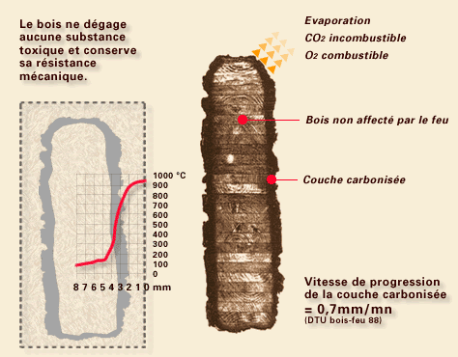
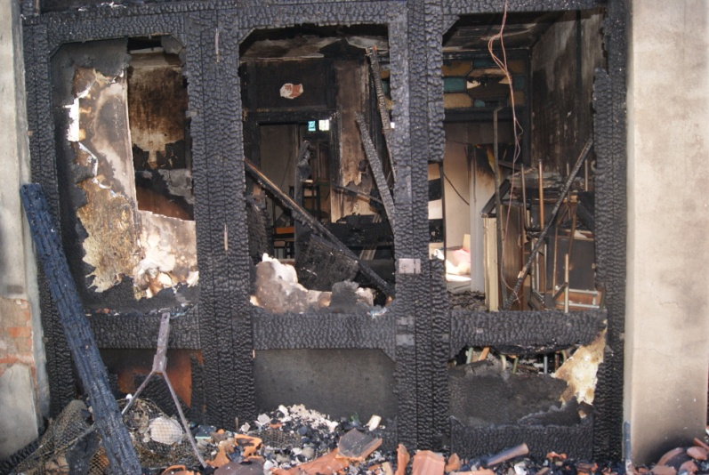
La vitesse de combustion
La vitesse de combustion des éléments en bois dépend de l’essence employée (résineux, feuillus), de l’épaisseur des pièces, de leur taux d’humidité et de l’exposition au feu. La vitesse de combustion est inversement proportionnelle à la masse volumique et la massivité (section/périmètre) de l’élément en bois. Les pièces de forte section (épaisseur supérieure à 6 cm) brûlent lentement, la couche externe de charbon de bois ralentissant encore la combustion (la conductibilité thermique du charbon est égale à 1/8e de celle du bois massif). Le bois massif ou lamellé-collé brûle à raison de 1 cm par face et par quart d’heure et les panneaux bois à raison de 1,5 cm par face et par quart d’heure.

Slide 18
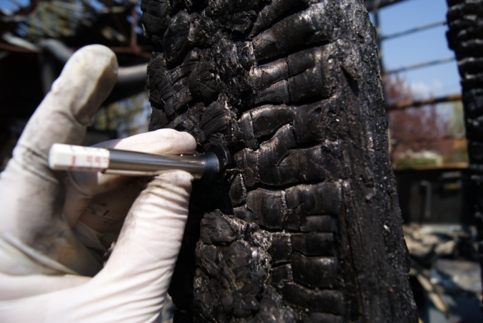
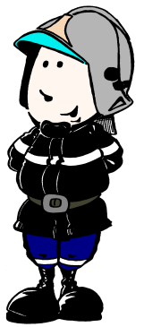
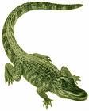
La carbonisation du bois
La température du Bois augmente jusqu’à 100°C
L’eau est expulsée sous forme de vapeur.
Au fur et à mesure que la température augmente, les effets de la pyrolyse fait
émettre des vapeurs chaudes inflammables et former une couche de carbone.
Vers 300°C, mélange de gaz, vapeur et chaleur déclenche production de flammes.
Une partie de la chaleur produite par la flamme s’échappe avec les gaz chauds,
une autre partie retourne à l’élément combustible par transfert de chaleur
(conduction, convection, rayonnement) et accélère le processus de pyrolyse.
Le cercle du feu se poursuit et la source de chaleur originelle n’est plus nécessaire
pour alimenter la flamme vive.
La peau de crocodile se manifeste par les effets de le pyrolyse

Slide 19
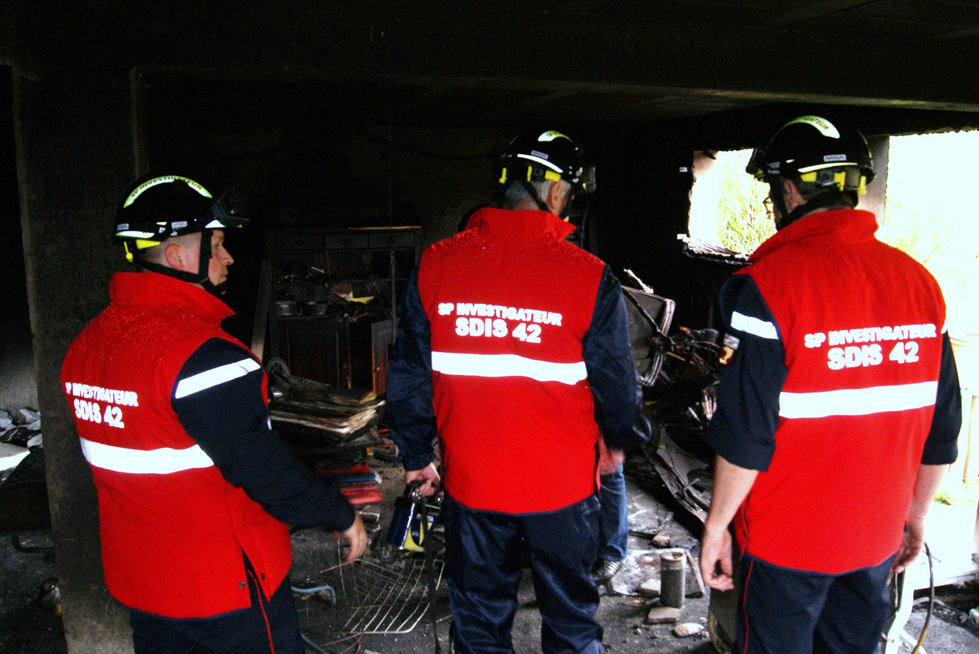

FIN
merci de votre attention

